Slide 1
第二章 软件设计的层次
丁二玉
南京大学，软件学院

Slide 2
主要内容
低层设计：代码设计
中层设计：模块与类结构设计
高层设计：体系结构设计

Slide 3
程序设计的建立
1950s
  第一代语言，第二代语言
  语句为最小单位
1960s
  第三代语言
  类型与函数：第一次复杂系统分割
1970s
  类型与函数的成熟：形式化方法
Dijkstra,< Notes on Structured Programming>
Hoare,<Notes on Data Structuring>

Slide 4
Notes on Structured Programming
How to prove program correctness ？？
  Design VS Testing
Program Design for Correctness
  Three control structures ？？
  Block Structure, single entry/leave point
  stepwise refinement / function decomposition？？
Algorithm code organization
  Limited scale, 10K Line of code

Slide 5
Notes on Data Structuring
Typing？
Structural Types
  Int, double, bool, union, Record……
Unstructural Types
  Array, sequences, powerset, recursive……

Slide 6
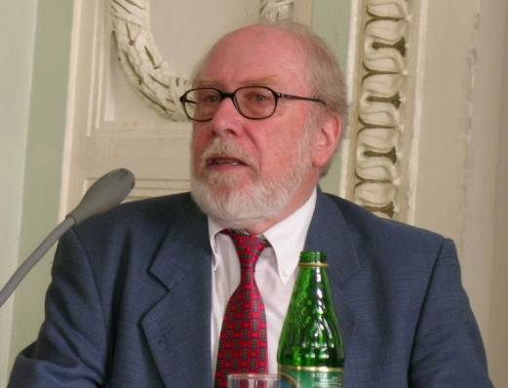
低层设计： Niklaus Wirth
构造常用复杂数据类型与算法
1970s <数据结构+算法=程序>
将基本的语言单位（类型与语句），组织起来，建立高质量的 数据结构+算法
常见设计场景：数组的使用，链表的使用，内存的使用，遍历算法，递归算法…
经典场景：堆栈，队列，树，排序算法，查找算法…
质量：数据结构合理易用，算法可靠、高效、易读

Slide 7

低层设计 : 代码设计
1990s complex codes design
Steve McConnell
  <who care about software construction?>
  <Code Complete>
数据结构为中心→算法设计为中心
对一个方法/函数的内部代码进行设计, Construction for qualities, not only correctness
又被称为软件构造“software construction”，通常由程序员独立完成

Slide 8
软件构造技术
可靠代码的设计？
安全代码的设计？
易读代码的设计？
易维护代码的设计？
高效（时间、空间）代码的设计？
……

Slide 9
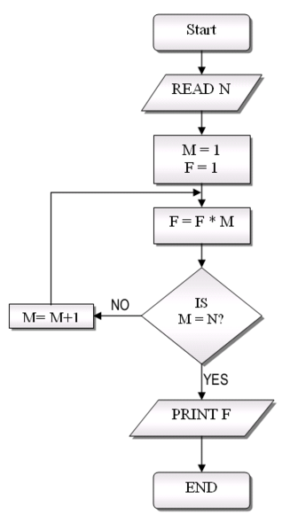
低层设计支持
模型技术支持
  程序流程图
  决策表
  伪码
  …
条件和行动 | 规则
prePoint | <1000 | <2000 | <5000
postPoint | >=1000 | >=2000 | >=5000
Gift Event Level 1 | X
Gift Event Level 2 |  | X
Gift Event Level 3 |  |  | X

Slide 10
低层设计评价
测试
  单元测试
    测试驱动
评审
  检查列表
度量

Slide 11
低层设计总结
问题：程序设计语言提供的类型与语句有限
方法：基于基础类型和语句，建立程序设计需要的各种类型与算法
  类型
    通用：使用一个Primitive类型 建立一个新的Type？
    复杂：数据结构
  算法
    正确性：结构化编程理论
    其他质量：软件构造技术
    复杂算法？：《计算机程序设计艺术》

Slide 12
低层设计总结：外部表现与内部结构
对外：抽象数据类型与算法
对内：利用有限类型与控制结构，建立复杂数据类型与复杂语句结构，屏蔽程序中复杂数据结构与语句结构的实现细节！
  评价：易读，易维护，高效，安全，可靠…
抽象层
接口层
数据结构的含义与使用
语句结构的语义与复杂度
精化层
实现层
书写控制语句
分支的处理技巧
对数据的操纵
结构的类型定义
存储空间的使用与更改

Slide 13
低层设计总结：逻辑设计与物理设计
逻辑：类型（概念抽象）与用法
算法逻辑
物理：基于编程语言的类型处理及使用保护
控制结构
重视自定义类型和数据结构的使用
分解算法逻辑，优化物理代码

Slide 14
主要内容
低层设计：代码设计
中层设计：模块与类结构设计
高层设计：体系结构设计

Slide 15
程序的分割
原则、模式…
面向对象
1970s
  模块
1980s
  OO
信息隐藏
模块化
模块

Slide 16
模块划分
模块划分
  将系统分成简单片段
    片段有名字，可以被反复使用
名字和使用方法称为模块的抽象与接口
模块内部的程序片段为精化与实现

Slide 17
模块划分：中层设计的开始
模块划分隐藏一些程序片段（数据结构+算法）的细节，暴露接口于外界
抽象层
接口层
模块接口
精化层
实现层
数据结构的含义与使用
算法的语义与复杂度
书写控制语句
分支的处理技巧
对数据的操纵
结构的类型定义
存储空间的使用与更改

Slide 18
模块化
Wayne Stevens
Edward Yourdon
Larry L. Constantine
Glenford J. Myers
<Structured Design>
模块划分的质量评价
  简洁性Simplicity
    易开发
    易修改
    易复用
  可观察性Observability
    看上去“显然是正确的”“Obviously Correct”
    易开发，易调试，易维护

Slide 19
模块化的目标?
完全独立性
完全独立有助于
  理解
  使用与复用
  开发
  修改

Slide 20
模块化的问题与困难
程序片段之间不可能是完全独立的
方法：实现尽可能的独立
  低耦合Coupling
    Minimizing the relationships among modules
  高内聚Cohesion
    Maximizing relationships among elements in the same module

Slide 21
模块间的联系
链接: Connections
  对名字的使用或者对地址的访问
  A connection is a reference to some label or address defined elsewhere
耦合就是衡量模块间链接的强度
  强度越小，模块越独立

Slide 22

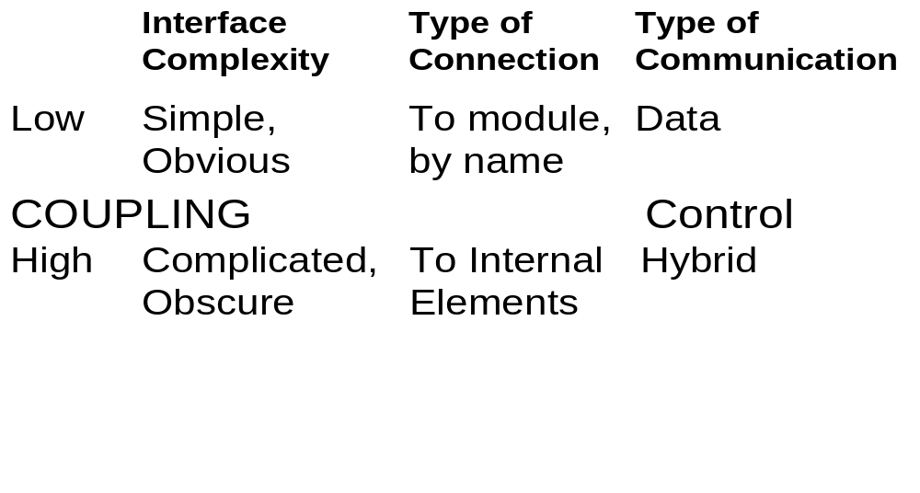

耦合强度衡量

Slide 23
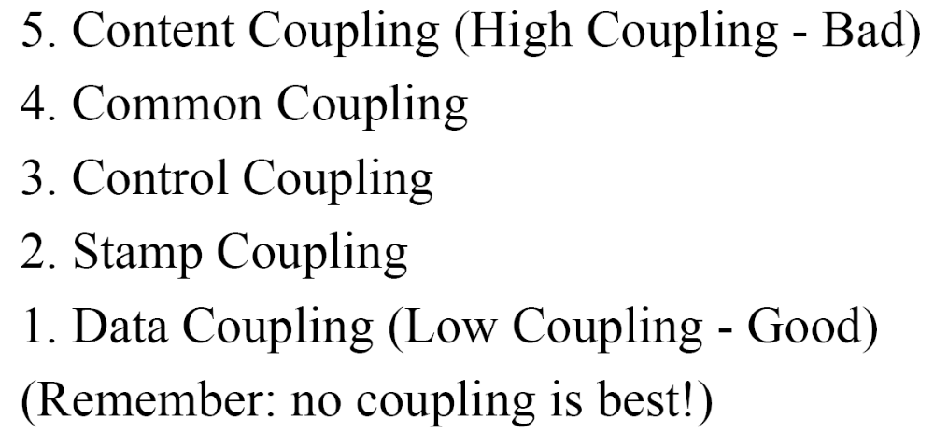
耦合层次
THESES ARE FORBIDDEN!

Slide 24
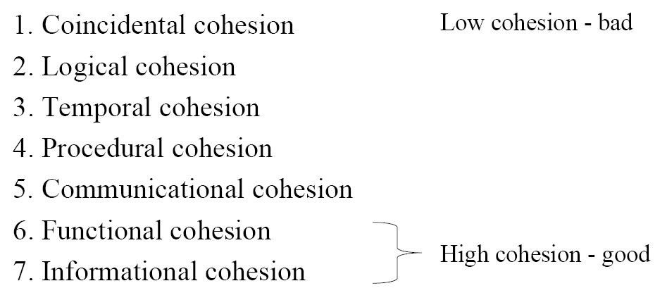
内聚
Forbidden!
Equal cohesion!

Slide 25



信息隐藏: David Parnas
《On the criteria to be used in decomposing systems into modules》
模块化方法 1
  按照处理流程，每个功能一个模块
模块化方法2
  信息隐藏
    每个模块有1或多个秘密Each module has one or more "secrets”
每个模块实现了一个重要决策，而且只有自己知道细节
  决策类型1：需求，即一个模块的接口功能与模块内部的程序细节分离
  决策类型2：变化，将要发生变化的程序部分需要进行一个决策
不同决策之间互相独立

Slide 26
模块化与信息隐藏
模块化=按功能设计
  给出功能接口，隐藏功能实现程序的细节
信息隐藏=模块化+可修改性
  给出功能接口，隐藏功能实现程序的细节
  给出要修改部分的接口，隐藏待修改部分的实现程序细节
不要只是按照流程设计

Slide 27
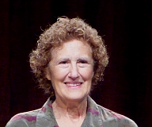


从结构化到面向对象
模块+内聚/耦合标准=模块化
模块化+可修改性=信息隐藏
模块化+信息隐藏+（抽象数据类型、封装、继承、多态…）=面向对象
Barbara Jane Liskov
Bjarne Stroustrup
(C++)
Bertrand Meyer
《Object-Oriented Software Construction》

Slide 28


面向对象设计：
理想的对象
单一职责
  信息内聚
    数据和行为互相支撑
  功能内聚
    只有一个职责
  信息隐藏
    只有一个秘密（需求或者可修改性）
继承符合多态思想
  LSP
Grady Booch
《Object-Oriented Analysis and Design》
Rebecca Wirfs-Brock
Responsibility, Collaboration

Slide 29
面向对象设计原则
R.C. Martin,<Design Principles and Design Patterns>
Single Responsibility Principle (SRP)
Open/Closed Principle (OCP)
Liskov Substitution Principle (LSP)
  a.k.a. Design by Contract
Dependency Inversion Principle (DIP)
Interface Segregation Principle (ISP)

Slide 30
设计模式
Erich Gamma etc. <Design Patterns: Elements of Reusable Object-Oriented Software by>
Creational Design Patterns | Structural Patterns | Behavioral Patterns
Abstract Factory Builder Factory Method Prototype Singleton | Adapter Bridge Composite Decorator Façade Flyweight Proxy | Chain of Responsibility Command Interpreter Iterator Mediator Memento Observer State Strategy Template Method Visitor
体现了内聚、耦合、信息隐藏等中层设计质量标准的惯用法

Slide 31
中层设计支持
UML：类图
UML：协作图
UML：状态图
…

Slide 32
中层设计评价
测试
  持续集成
  单元测试
评审
  检查列表
度量

Slide 33
中层设计总结:外部表现与内部结构
外部表现：需求承载（职责分配）
内部结构：分割程序片段，隐藏程序片段（数据结构+算法）的实现细节，通过接口对外交互
  评价质量标准：模块化→信息隐藏→OO设计原则
抽象层
接口层
对象、模块
精化层
实现层
数据结构的含义与使用
算法的语义与复杂度
书写控制语句
分支的处理技巧
对数据的操纵
结构的类型定义
存储空间的使用与更改

Slide 34
中层设计总结:逻辑设计与物理设计
逻辑设计：将需求分配给模块
自治的类/对象协作完成任务
<message object programming an evolutionary change in programming>
物理设计：代码片段组织
OO语言极其思想

Slide 35
主要内容
低层设计：代码设计
中层设计：模块与类结构设计
高层设计：体系结构设计

Slide 36

《Programming-in-the-Small VS
Programming-in-the-Large》
Frank DeRemer
详细设计过于依赖细节
  导入/导出与名词匹配
  连接与依赖，接口与实现
大型软件开发的一个根本不同是它更关注如何将大批独立模块组织形成一个“系统”，也就是说更重视系统的总体组织
Mary Shaw
<Abstractions for Software Architecture and Tools to Support Them>

Slide 37
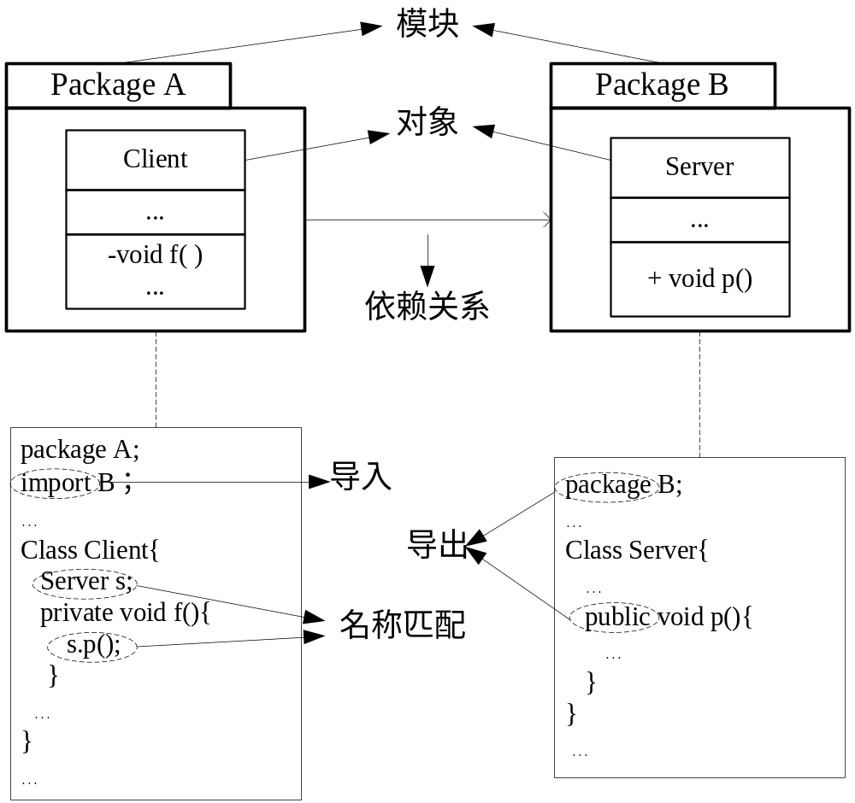

Programming-in-the Small

Slide 38
详细设计机制的不足1
关注点偏差（载体失配）
  作为载体，程序语言可以描述数据结构+算法，以及由此衍生的模块、类等结构，能够描述功能逻辑，但无法描述可靠性、性能等整体结构的质量要求
  根据最初的设计，程序设计语言不承载质量要求
无法实现交互信息本地化（信息隐藏局限性）
  单词匹配的需求使得模块间必须依赖于对方的接口，导致信息隐藏的局限性
  模块间复杂连接逻辑被分散到其内部类之间，既突破了”NO INSIDE”的限制，又使得理解变得困难

Slide 39
详细设计机制的不足2
无法有效抽象部件的整体特性（无法描述Module Itself）
  总是进行Module Inside
  接口联合起来能够表现Module的功能，但无法表现一个Module的质量特性
接口的定义缺乏结构性
  模块的众多接口之间“太独立”！
  无法实现区别对待：为不同的其他模块公开不同的接口，尤其是不同的质量要求

Slide 40
Programming-in-the-Large
Programming-in-the-Large
  structuring a large collection of modules to form a "system" is an essentially distinct and different intellectual activity from that of constructing the individual modules.
  载体复杂度过大：过于依赖单词匹配的导入导出关系本身占用了太多的精力，阻碍了设计者更好地处理整体结构
  导入导出关系并不是一个适合于整体结构设计的“基础模型”
  需要从根本上超越模型的“导入导出”关系
    抛弃基于程序设计方法所推导出的各种软件实现机制

Slide 41
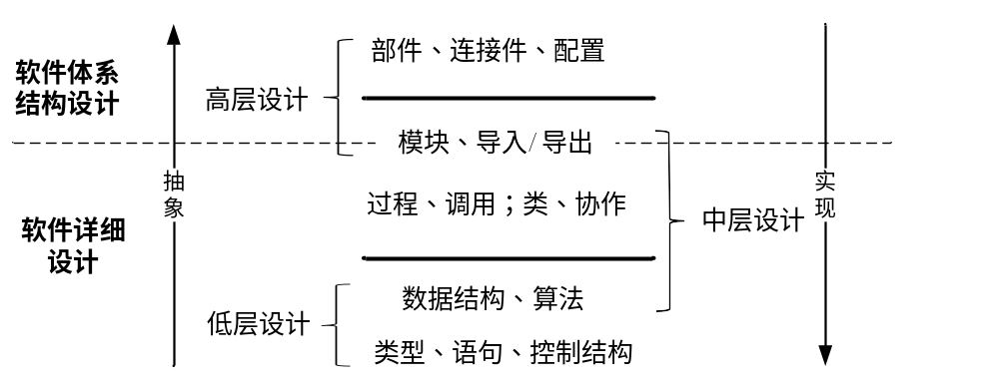
高层设计：体系结构
剔除载体（程序机制）影响，进行逻辑设计
  实现系统大部分的质量（80～85%）

Slide 42
？

